Slide 1
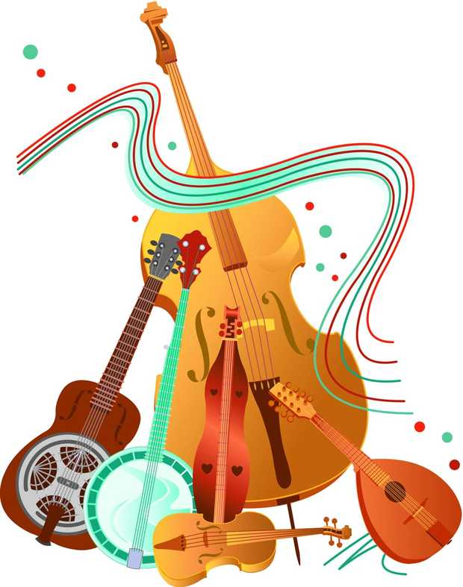
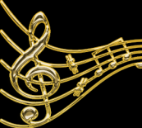
Музыкальные инструменты
Урок музыки 1 класс
(урок – сказка)
Учитель музыки
МБОУ Воскресенская СОШ
Синдрявкина Елена Николаевна

Slide 2
Цель урока: создать условия для расширения музыкально-слуховых представлений у учащихся о тембрах народных музыкальных инструментов, показать их самобытность и место в жизни русского человека.
Задачи:
формирование предметных УДД:
Научить различать тембры народных музыкальных
инструментов;
Способствовать запоминанию названий народных музыкальных инструментов;
Обучать навыкам исполнения музыки на народных инструментах.
2. Формирование познавательных УДД:
Развивать интерес и желание играть на народных музыкальных инструментах.
3. Формирование коммуникативных УДД:
Предоставить возможность для формирования умения рассуждать на заданную тему, выражать своё мнение о музыке;

Slide 3
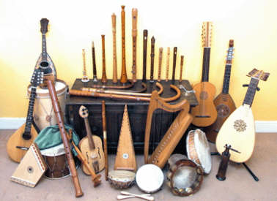
4. Формирование регулятивных УДД:
Развивать умение анализировать и оценивать свою деятельность.
5. Формирование личностных УДД:
Развивать эстетические чувства ребёнка;
формировать национальное самосознание: любовь и уважение к традициям и истории своей страны.

Slide 4
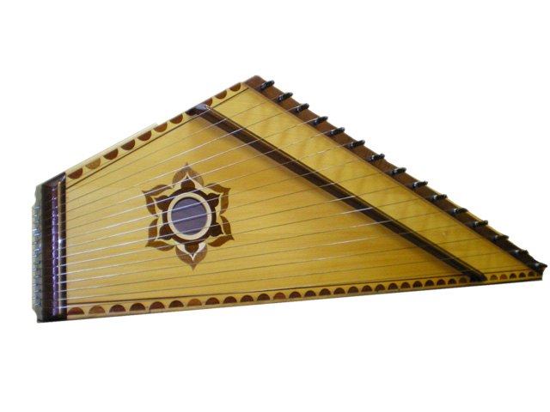
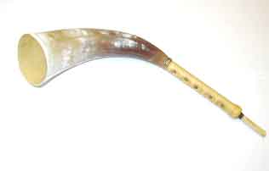
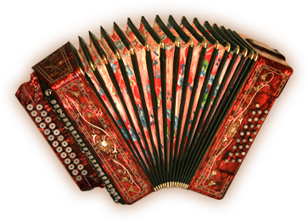
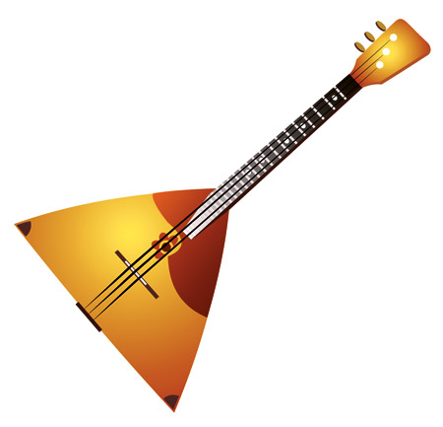
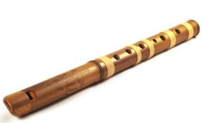
Народные музыкальные инструменты
рожок
гусли
гармонь
балалайка
свирель

Slide 5
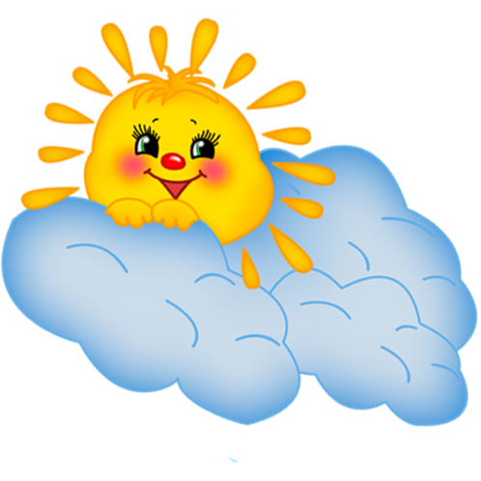
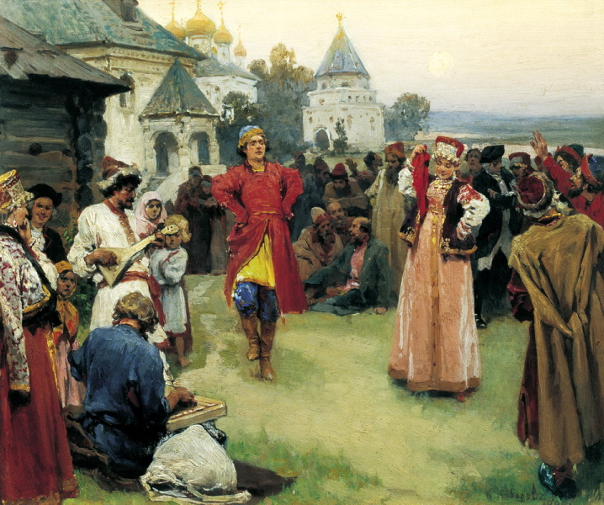
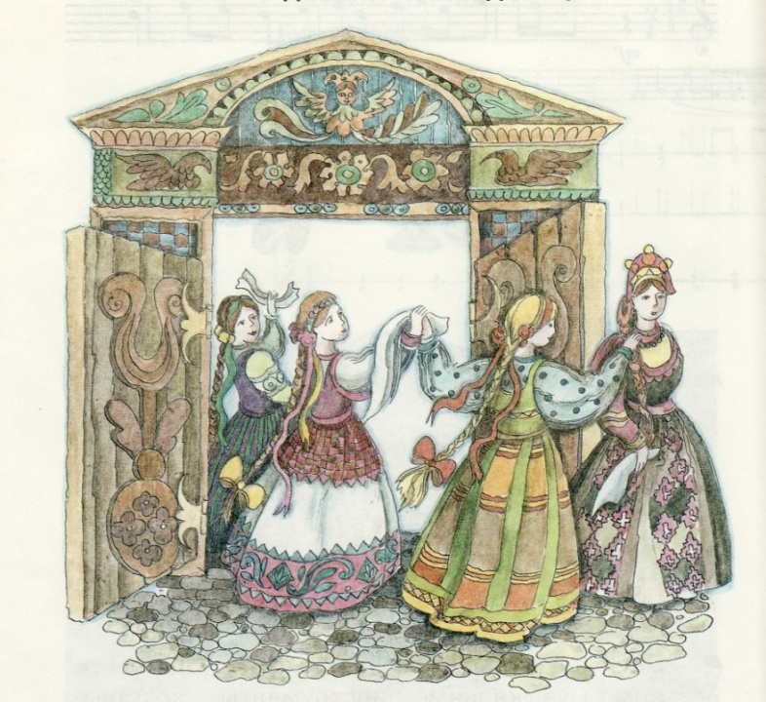
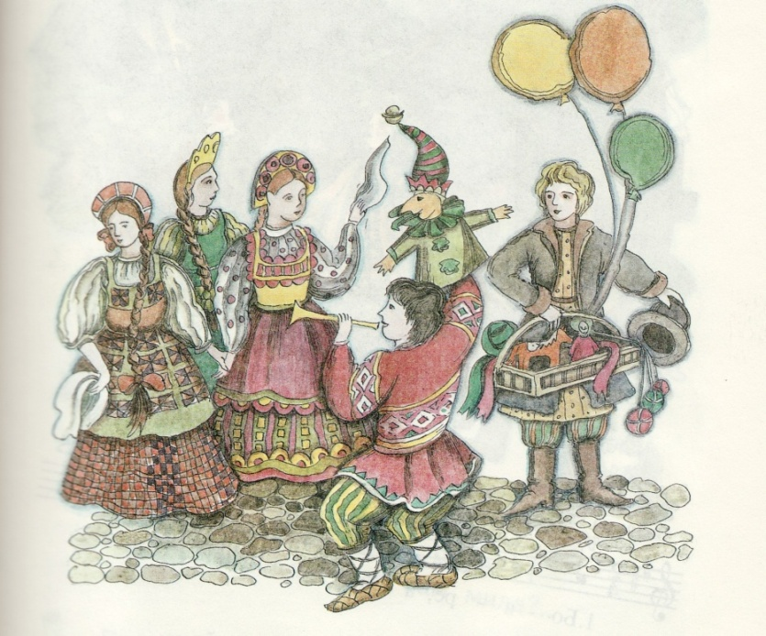
тихая
плавная
задорная
весёлая
П
Л
Я
С
О
В
А
Я
игривая
озорная
печальная

Slide 6
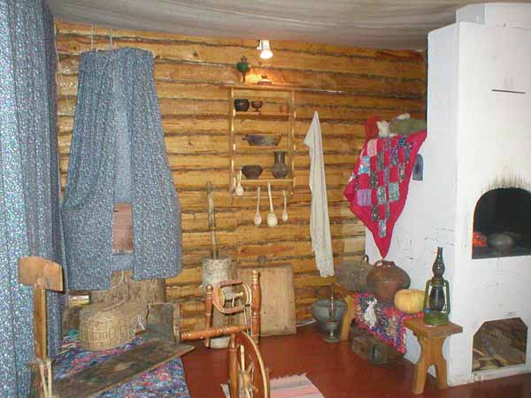
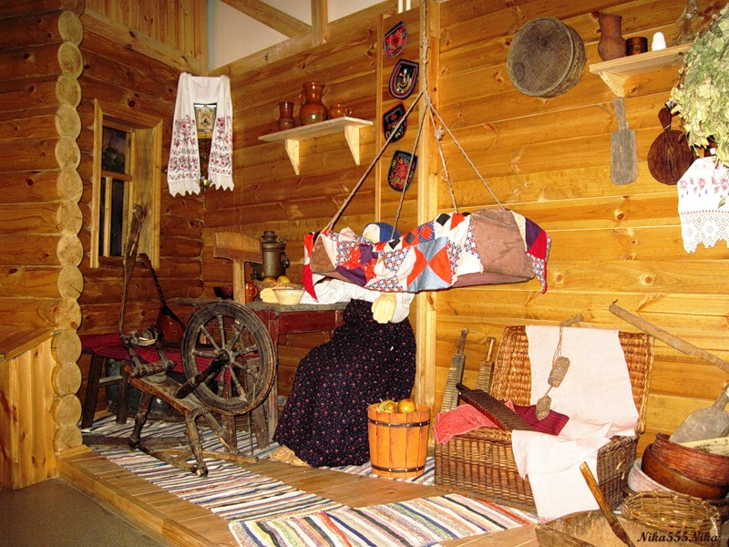
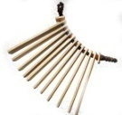
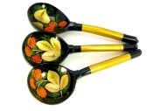
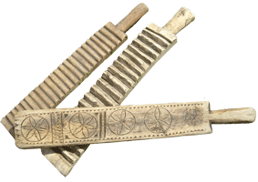
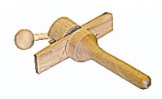
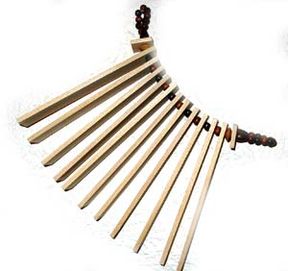
Давно это было. Жили в небольшой деревушке, в деревянной избушке умные и полезные вещи:

Slide 7
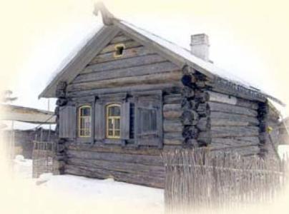
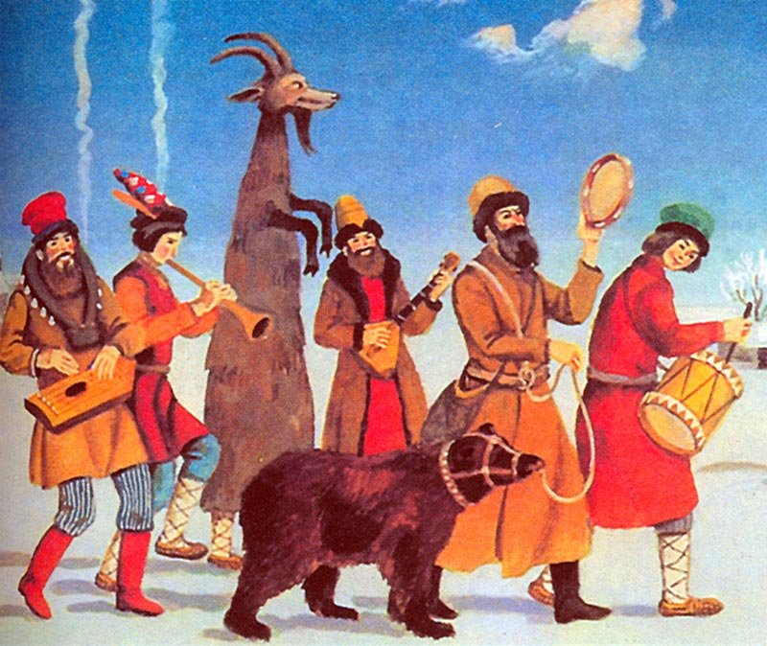
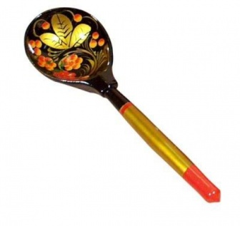
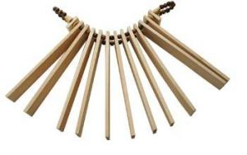
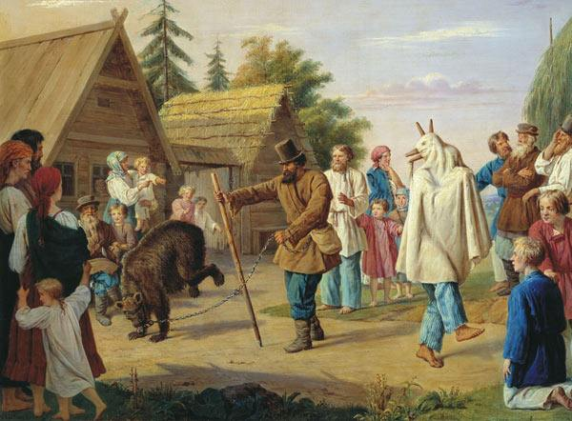
СКОМОРОХИ

Slide 8
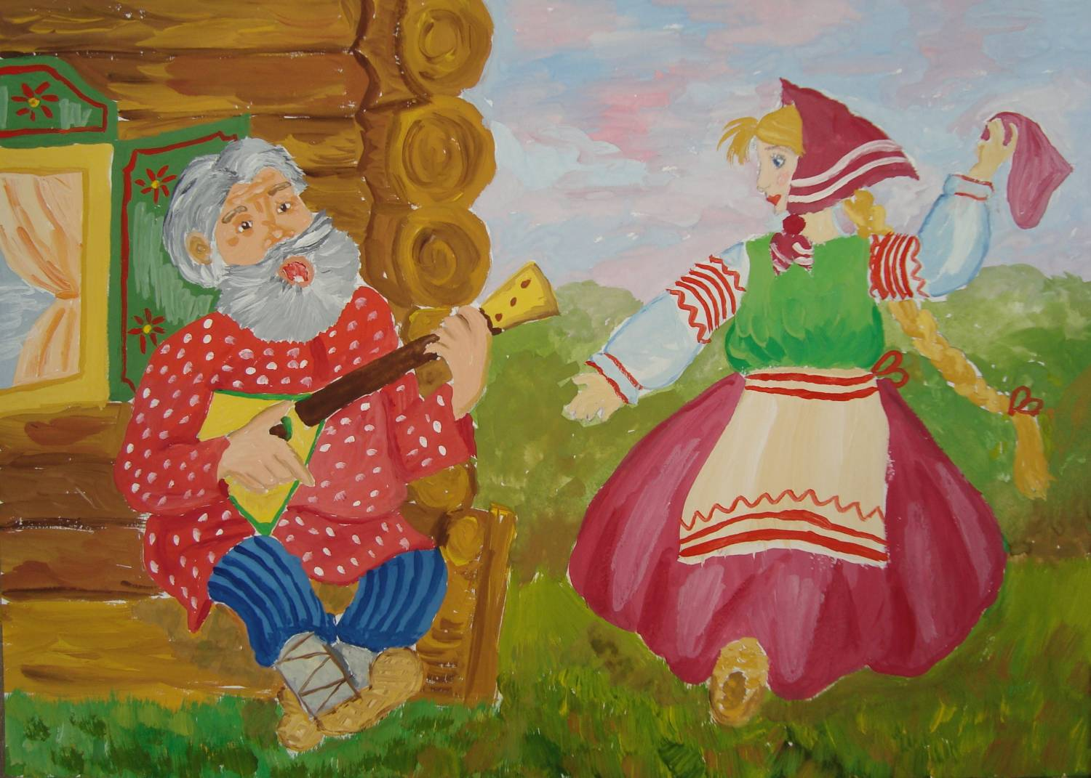
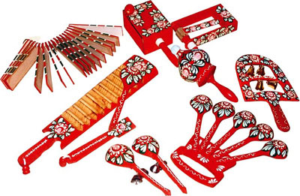
Пойду ль я, выйду ль я

Slide 9
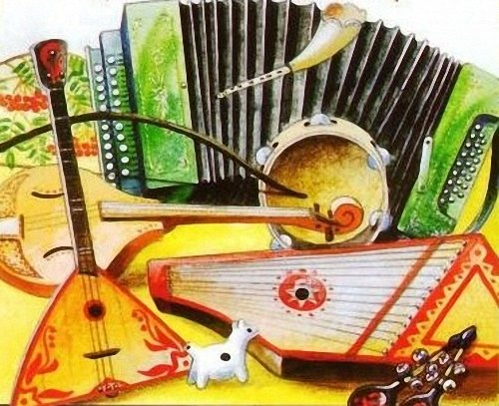
Народные музыкальные инструменты

